Slide 1
Refactoring und Code-Qualität
Sauberer Python-Code gestalten

Slide 2
„Code is read much more often than it is written.“
Guido van Rossum, Autor von Python

Slide 3
Refactoring und Code-Qualität
Was bringt sauberer Code?
Fehler lassen sich schneller finden und beheben
Bessere Zusammenarbeit im Team: Einheitliche und lesbare Struktur erspart allen Zeit, besonders wenn mehrere an einem Projekt arbeiten.
Einfachere Wartung und Erweiterung: Kann später leichter neue Funktionen einbauen, ohne gleich alles neu machen zu müssen.
Du sparst deinem zukünftigen Ich viel Arbeit: Spätestens beim nächsten Update ist jeder dankbar, wenn der Code nach ein paar Wochen noch verständlich ist.

Slide 4
Refactoring und Code-Qualität
Refactoring
Refactoring bedeutet, den Aufbau von Code zu verbessern, ohne das ursprüngliche Verhalten zu verändern.
Warum ist Refactoring sinnvoll?
Klarheit schaffen: Der Code wird verständlicher, du findest dich schneller zurecht.
Wartungsaufwand verringern: Fehler lassen sich früher erkennen; Erweiterungen werden leichter.
Nachhaltigkeit: Reduziert „technische Schulden“, die sich sonst im Projekt ansammeln.
Wichtig: Funktion bleibt gleich. Struktur wird besser.

Slide 5
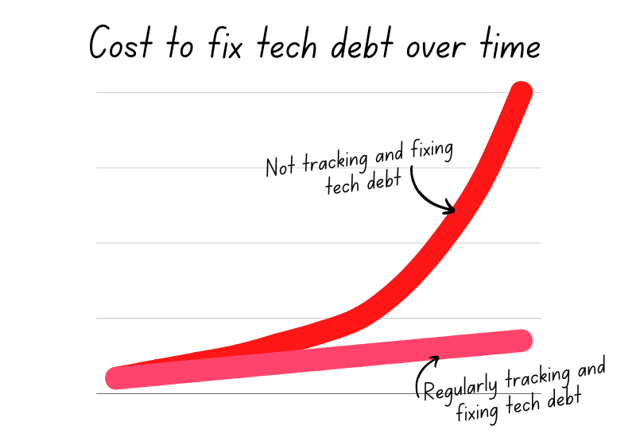
Refactoring und Code-Qualität
Refactoring
Refactoring bedeutet, den Aufbau von Code zu verbessern, ohne das ursprüngliche Verhalten zu verändern.
Warum ist Refactoring sinnvoll?
Klarheit schaffen: Der Code wird verständlicher, du findest dich schneller zurecht.
Wartungsaufwand verringern: Fehler lassen sich früher erkennen; Erweiterungen werden leichter.
Nachhaltigkeit: Reduziert „technische Schulden“, die sich sonst im Projekt ansammeln.
Wichtig: Funktion bleibt gleich. Struktur wird besser.
Quelle: stepsize.com

Slide 6
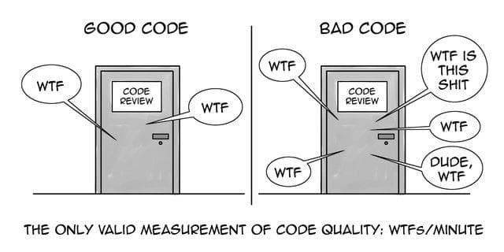
Refactoring und Code-Qualität
Wann ist Refactoring sinnvoll?
Code Smells - typische Strukturen im Code, die ein Refactoring nahe legen:
Wiederholter Code (Code Duplication“)
Lange, komplexe Funktionen („God Function“)
Unklare oder kryptische Namen
Funktionen oder Klassen mit zu vielen Aufgaben
Inkonsistente Formatierung oder Stil
Keine objektiven Kriterien: Jedes Projekt hat seine Anforderungen
Quelle: medium.com

Slide 7

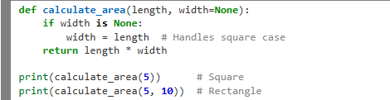
Refactoring und Code-Qualität
Tipp 1: Duplizierung entfernen
Vorher
Nachher

Slide 8
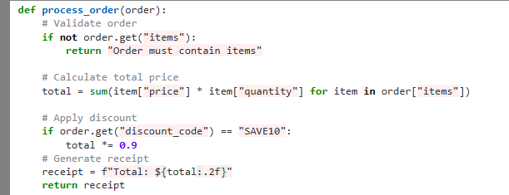
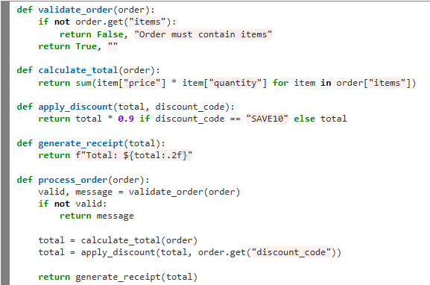
Refactoring und Code-Qualität
Tipp 2: Große Funktionen aufteilen
Vorher
Nachher

Slide 9
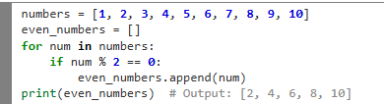

Refactoring und Code-Qualität
Tipp 3: (List-)Comprehensions
Vorher
Nachher

Slide 10
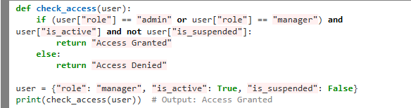
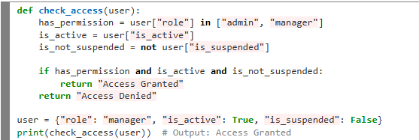
Refactoring und Code-Qualität
Tipp 4: Komplexe Bedingungen vereinfachen
Vorher
Nachher

Slide 11
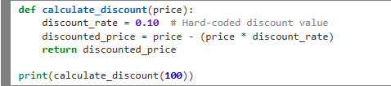
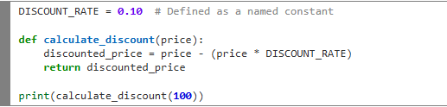
Refactoring und Code-Qualität
Tipp 5: Hardcoding vermeiden
Vorher
Nachher

Slide 12
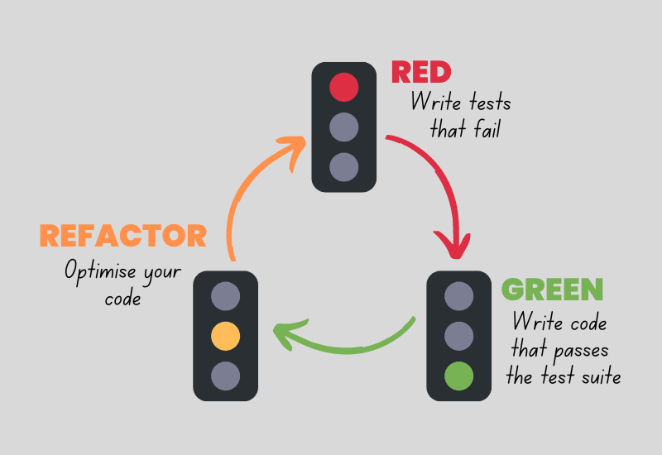
Refactoring und Code-Qualität
Refactoring im Business-Kontext
Beim Entwickeln neuer Features ist kontinuierliches Refactoring wichtig
Red-Green-Refactor: Best-Practice aus dem Testgetriebenen Entwickeln (TDD), auch fester Bestandteil agiler Methoden:
Red: Schreibe einen neuen Test, der fehlschlägt (gewünschtes Verhalten absichern).
Green: Schreibe nur so viel Code, dass der Test besteht.
Refactor: Optimiere jetzt den Code, ohne Funktionalität zu verändern – Tests müssen weiterhin grün bleiben.

Slide 13


Refactoring und Code-Qualität
PEP 8 – Python Style Guide
PEP 8 ist der offizielle Styleguide für Python
Vorgaben zur Formatierung und Namensgebung
Macht Code vertraut und leicht zu lesen – unabhängig vom Projekt
Wozu das Ganze?
Teamarbeit: Konsistenz verringert Stolperfallen
Besseres Code-Review, leichterer Einstieg für Außenstehende
Readability counts – The Zen of Python

Slide 14
Refactoring und Code-Qualität
Zentrale PEP8-Richtlinien
Einrückung: 4 Leerzeichen pro Ebene, keine Tabs verwenden
Zeilenlänge: Maximal 79 Zeichen; für Kommentare oder Tests auch länger möglich
Leerzeilen: Trenne Klassen und Funktionen zur besseren Übersicht
Importe: Erst Standardbibliothek, dann externe Pakete, dann lokale Importe
Namenskonventionen: snake_case für Variablen und Funktionen, CamelCase für Klassen, UPPER_CASE für Konstanten
Abstände: Leerzeichen um Operatoren und nach Kommas; kein Leerzeichen um Standardwerte (def foo(x=42))
Link zum vollständigen Style-Guide

Slide 15
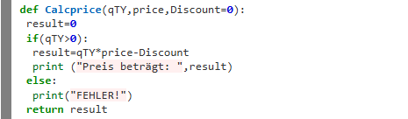
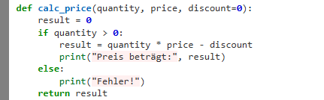
Refactoring und Code-Qualität
Beispiel: Anwendung von PEP8
Vorher
Nachher

Slide 16
Refactoring und Code-Qualität
Der Sudoku-Löser als Praxisbeispiel
Im nächsten Teil der Live-Session arbeiten wir praktisch:
Erkennen von „Code Smells“ und Stilbrüchen im Beispiel eines Sudoku-Lösers
Schrittweises Refactoring für bessere Lesbarkeit und klare Verantwortlichkeiten
Anwendung von PEP8 für professionelle, einheitliche Struktur
Ziel: Aus „Hauptsache es läuft“-Code machen wir „Darauf bin ich stolz“-Code!

